Slide 1
ПМ.04. ВЗАИМОДЕЙСТВИЕ С РОДИТЕЛЯМИ И СОТРУДНИКАМИ ОБРАЗОВАТЕЛЬНОГО УЧРЕЖДЕНИЯ

Slide 2
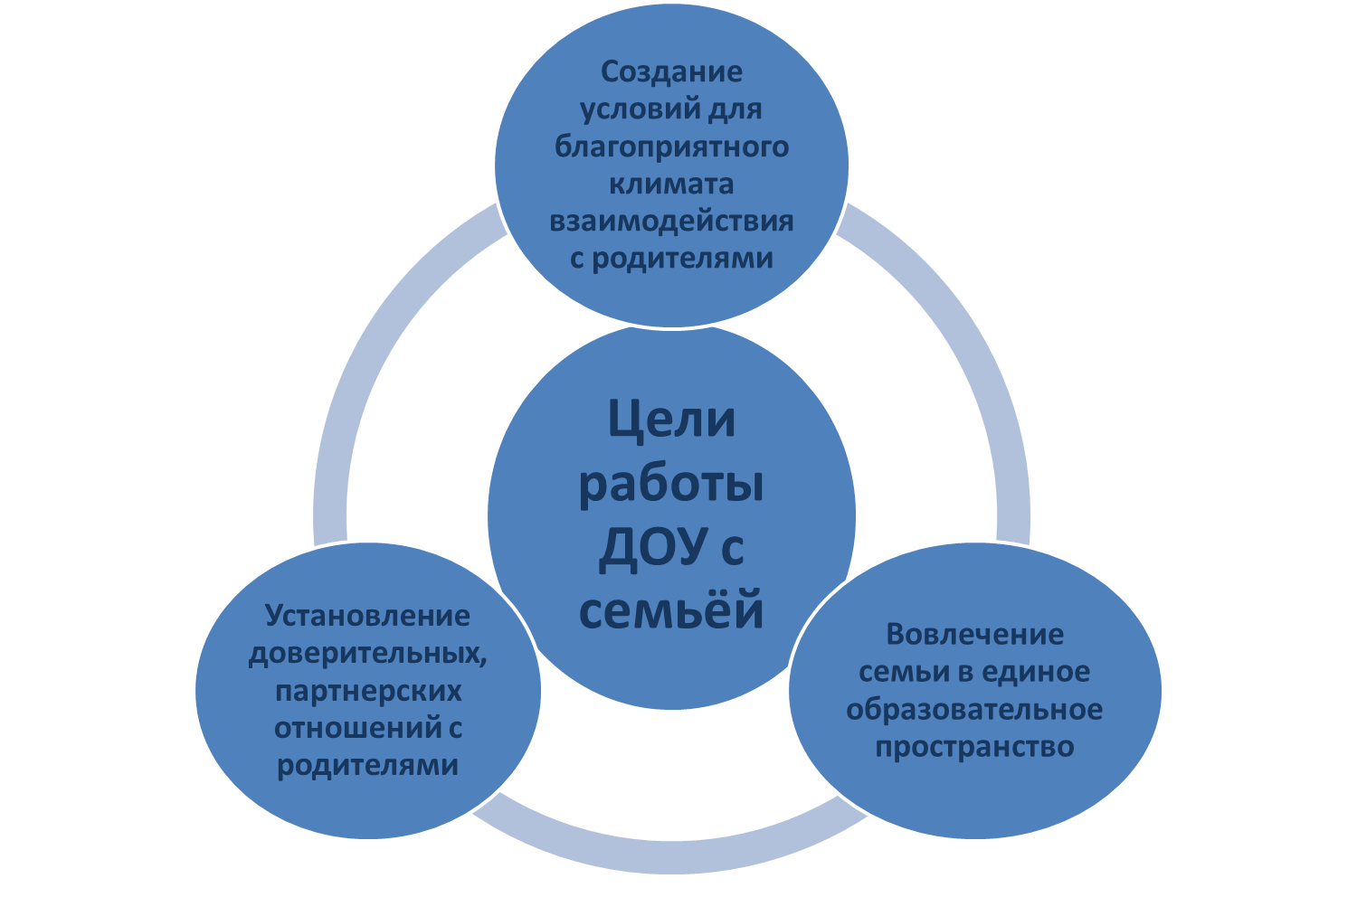
Влияние семьи на развитие ребенка. Семья для ребенка — это место его рождения и основная среда обитания. Она определяет очень многое в жизни ребенка. Связь между родителями и детьми относится к наиболее сильным человеческим связям.

Slide 3
Любовь родителей — величайший и незаменимый источник духовного и эмоционального развития ребенка, его нравственных качеств, чувства уверенности в себе, позитивного восприятия мира.
Цель – создание единого образовательного пространства «Детский сад - семья». Задачи: - Повышение педагогической культуры родителей. - Изучение и обобщение лучшего опыта семейного воспитания. - Приобщение родителей к участию в жизни детского сада.
- Подготовка к самовоспитанию и саморазвитию.
- Формирование опыта гуманных, эмоционально нравственных взаимоотношений.

Slide 4
Ещё до прихода ребёнка в ДОУ, между детским садом и родителями появляются первые контакты, которые позволяют родителям поближе узнать детский сад:
родители посещают группы детского сада, знакомятся с педагогами, предметно-развивающей средой;
родители знакомятся с нормативными документами ДОУ (Устав, лицензия);
родители знакомятся с важными адаптационными моментам;
оформляется родительский договор.
В основе работы с родителями лежит принцип сотрудничества и взаимодействия.
Родители – первые помощники и активные участники педагогического процесса, они постоянно в ведении всех направлений работы детского сада.

Slide 5
Нормативные документы:
Декларация прав ребенка;
Конвенция о правах ребенка ООН;
Семейный кодекс РФ4
Конституция РФ;
Уголовный кодекс;
Закон об образовании;
Устав ДОУ;
Договор с родителями на основе «Устава ДОУ»

Slide 6
Взаимодействия педагогов ДОУ с семьей
Заведующий ДОУ
Старший воспитатель
Медсестра
СЕМЬЯ
Педагог-психолог
Воспитатели
Инструктор по ФК
Логопед
Музыкальный руководитель

Slide 7
Познавательная форма
Информационно-аналитическая форма
Формы взаимодействия с родителями
Наглядно-информационная форма
Досуговая форма

Slide 8
1.Познавательная форма.
Цель: формирование у родителей практических навыков воспитания детей.
Общеродительские собрания;
Родительский совет;
Родительская конференция;
Педагогический консилиум;
Групповые родительские собрания;
Круглый стол;
Родительский комитет группы;
Открытые занятия, день открытых дверей
Презентация ДОУ;
Клубы для родителей;
Педагогический журнал;
Вечер вопросов и ответов;
Тренинги, педагогические беседы, консультации;
Приходящий гость группы;
Исследовательски-проектная деятельность;
Деловые и ролевые игры, посещение семьи.

Slide 9
2.Информационно-аналитическая форма.
Цель: сбор, обработка и использование данных о семье ребенка.
Анкетирование;
Соцопросы;
Почтовый ящик;
Брошюры;
Доска объявлений;
Неформальные записки;
Чаты

Slide 10
3.Наглядно-информационная форма.
Цель: ознакомление родителей с работой ДОУ, особенности воспитания детей, формирование у родителей знаний о развитии ребенка.
Уголок для родителей;
Папки-передвижки;
Родительская газета;
Видеофильмы;
Фотомонтажи;
Мини-библиотеки.

Slide 11
4.Досуговая форма.
Цель: установление эмоционального контакта между педагогами, родителями и детьми.
Праздники совместные;
Выставки детских работ;
Семейные вернисажи;
Совместные походы;
Экскурсии;
Благотворительные акции;
Кружки, секции, клубы «отцов», «бабушек и дедушек».
Семинары и практикумы.

Slide 12
В соответствии с ФГОС ДО разнообразные формы работы с родителями должны содержать образовательные области:
Физическое развитие
Социально-коммуникативное развитие
Познавательное развитие
Художественно-эстетическое развитие
Речевое развитие

Slide 13
Советы, которые помогут активизировать участие родителей:
Поощряйте инициативу, творчество и фантазию родителей, помогайте им.
Привлекайте родителей, к занимательным мероприятиям детского сада и группы.
Используйте разнообразные виды участия родителей, проявляйте чуткость и понимание.
Помните!!! У всех людей - разные ресурсы и образ жизни. Что свойственно одному человеку, не подходит другому.
Позвольте родителям самим выбирать, какую помощь они могут оказать детскому саду.
Доводите до сведения родителей, что их участие в жизни ДОУ и группы ценится, а любая помощь с их стороны приветствуется.
Говорите семьям о надеждах, возлагаемых воспитателями на родителей.
Будьте терпеливыми к ним.

Slide 14
Семья – это счастье, любовь и удача,
Семья – это летом поездки на дачу.
Семья – это труд, друг о друге забота,
Семья – это много домашней работы.
Семья – это важно! Семья – это сложно!
Но счастливо жить одному невозможно!
Всегда будьте вместе, любовь берегите,
Обиды и ссоры подальше гоните!

